Slide 1
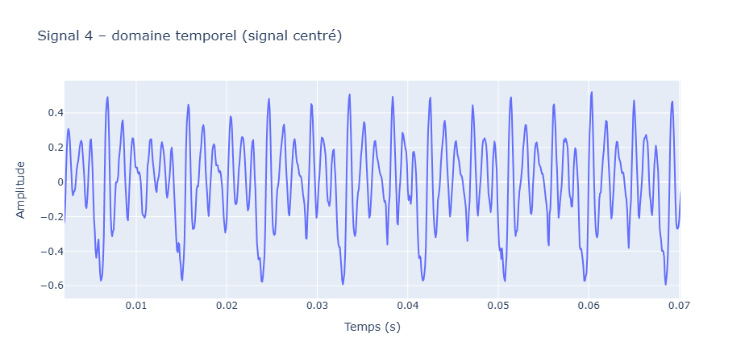
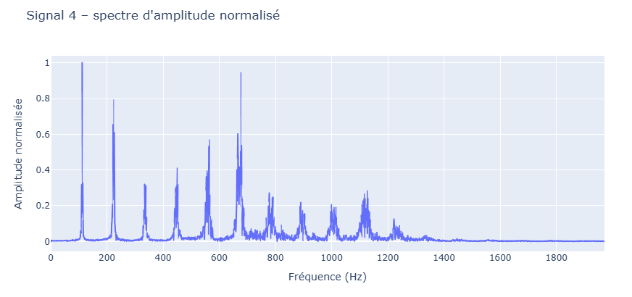
Signal à classifier : affichage temporel et fréquentiel
Domaine temporel:
T=0.009s
Domaine fréquentiel:

Slide 2
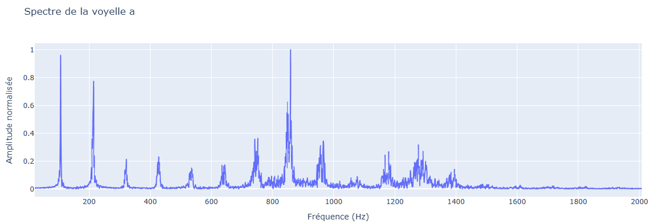
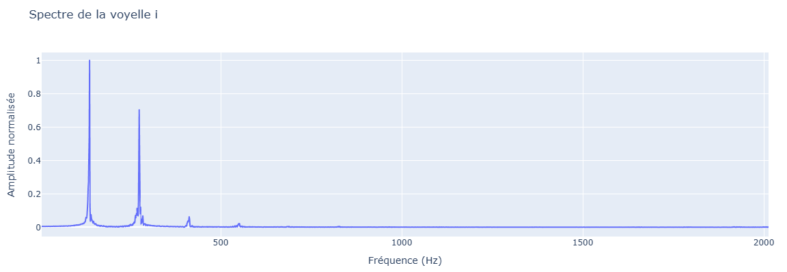
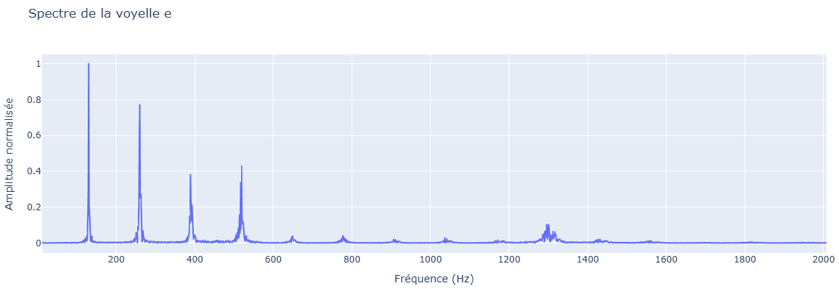
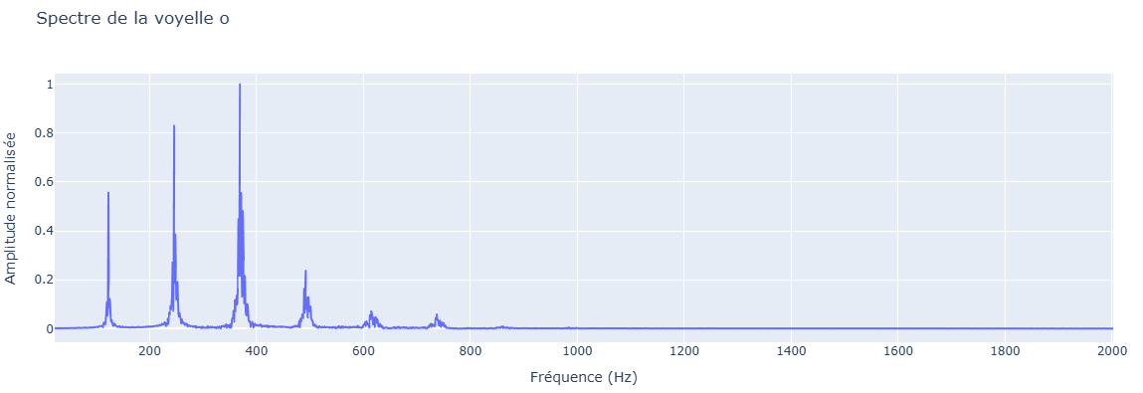
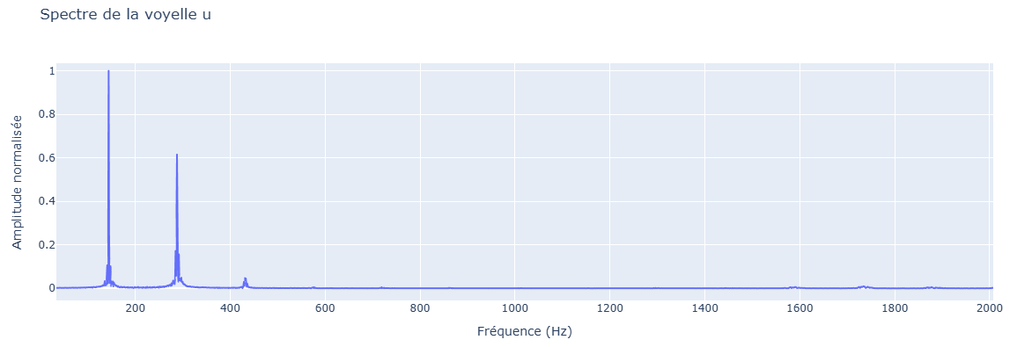
Spectres des voyelles de la base d’apprentissage:

Slide 3
Voyelle | H1 | H2 | H3 | H4 | H5 | H6 | H7 | H8 | H9 | H10 | H11
a | -0.0189 | -0.1301 | -0.5064 | -0.3093 | -0.4677 | -0.8300 | -1.0403 | -1.7594 | -2.1358 | -2.1095 | -2.1838
e | -0.0808 | -0.0819 | -0.2546 | -1.3157 | -1.4100 | -1.4804 | -1.7686 | -1.9460 | -2.0510 | -2.1742 | -2.1679
i | -0.0367 | -0.1525 | -1.8447 | -2.4162 | -2.9319 | -3.1398 | -3.0180 | -2.7886 | -2.6498 | -3.0031 | -3.1173
o | -0.2381 | -0.0543 | -0.6476 | -1.2492 | -2.3705 | -2.7408 | -2.9423 | -2.9931 | -3.0383 | -3.0486 | -2.6755
u | -0.0031 | -0.2012 | -1.8683 | -2.4253 | -2.8676 | -2.7864 | -2.1706 | -2.3224 | -2.6192 | -3.1991 | -3.0393
Présentation de la stratégie de classification mise en œuvre :
Tableau des moyennes des harmoniques pour chaque voyelle (en log-amplitude):
Choix du nombre d’harmoniques:
Les 11 premières harmoniques contiennent l’essentiel de l’information discriminante entre les voyelles.
Au-delà de la 11ᵉ harmonique, l’énergie devient très faible → forte sensibilité au bruit.
Garder 11 harmoniques permet un compromis optimal entre :
richesse fréquentielle,
stabilité des valeurs,
robustesse de la classification.
Choix de la normalisation:
Nous appliquons deux normalisations :
Normalisation par le maximum ​ →Compense les différences d’intensité entre enregistrements.
Passage en échelle logarithmique +
→ Permet d’amplifier les faibles variations entre harmoniques
→ Rend les signatures des voyelles plus faciles à comparer.

Slide 4
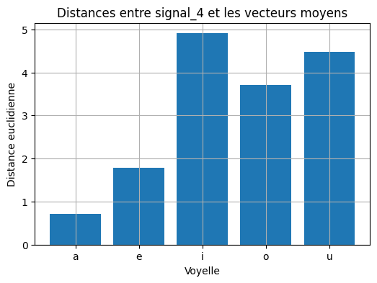
Présentation et analyse des résultats
1) Numéro du signal et voyelle identifiée:
Voyelles | Distance
a | 0.7086611
e | 1.7894824
i | 4.906596
o | 3.7125812
u | 4.4793205
3) Conclusion
Le signal analysé est :
→ signal_4
L’analyse fréquentielle basée sur les 11 harmoniques normalisées permet de différencier efficacement les voyelles.
Le signal_4 est clairement identifié comme la voyelle /a/ grâce à la distance minimale.
Les résultats sont cohérents, avec un écart significatif entre /a/ et les autres voyelles, confirmant la fiabilité de la classification.
Les distances calculées avec les voyelles de la base d’apprentissage montrent que la plus petite valeur correspond à la voyelle a
→ Voyelle identifiée : a
2) Distance / similarité avec les voyelles de la base d’apprentissage
La distance représente la différence entre la signature harmonique du signal_4 et celle de chaque voyelle moyenne.

